Slide 1

陽明交大數位(AI)轉型專案架構 智慧校園，跨域共創，邁向數位未來
李大嵩
01/07/2025

Slide 2

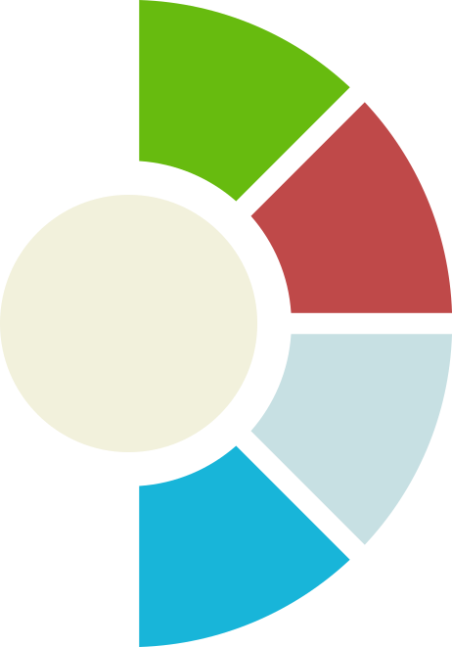








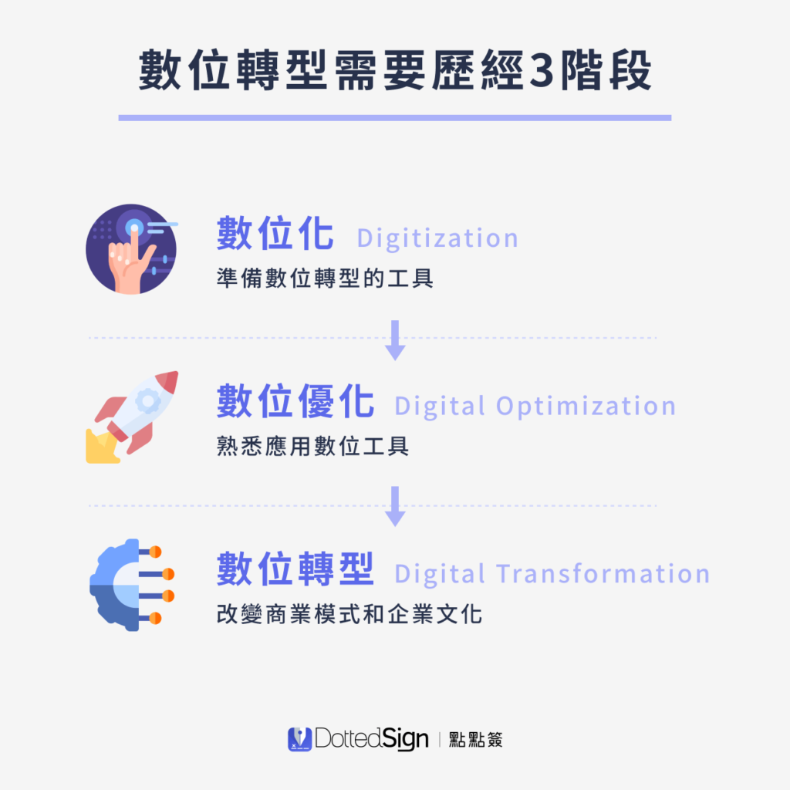
► 數位轉型三階段
數位化
Digitization
數位優化
Digital Optimization
數位轉型
Digital Transformation
準備數位轉型的工具
應用數位工具提升運作效率
改變模式和組織文化

Slide 3
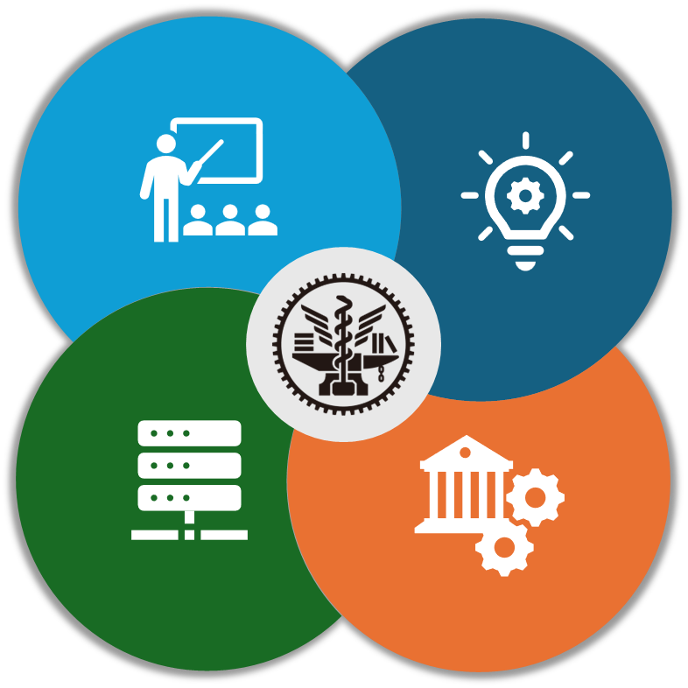
► 數位轉型推動面向
由四大面向推動數位轉型，全面涵蓋學生、教師、職員需求
教學與學習
研究與產創
行政與素養
基建與資安
成立跨單位推動小組，制定數位轉型策略，
盤點數位發展現況、目標、進程

Slide 4





► 數位轉型專案與執行架構建議
數位(AI)轉型
召集人
諮詢委員指導小組
行政業務支援
校務大數據研究中心
跨單位推動小組
教學與學習
研究與產創
行政與素養
基建與資安
教務處、學務處、國際處、三大學群
研發處、產創處
秘書處、人事室、 主計室、其他單位
資訊中心、總務處、圖書館

Slide 5
► 盤點調查
(本專案指導小組將於近期提供問卷調查表，預計2月中完成各單位資料收集)
請各相關單位就「教學與學習」、「研究與產創」、「行政與素養」、「基建與資安」等四大面向，提供現況說明、問題與挑戰、策略與目標、後續行動等內容
1
現況說明
3
目標與策略
就「教學與學習」、「研究與產創」、「行政與素養」、「基建與資安」等面向，說明單位針對教師、學生、職員等不同角色所提供的數位資源現況
說明單位期望推動之數位轉型目標與相應推動策略，提出數位優化之預期效益，以及數位轉型後的組織文化改造願景
2
問題與挑戰
4
後續行動
就上述針對各個面向與角色所提供的資源現況，說明單位發展數位轉型所面臨的問題與挑戰
請就上述策略發展路徑，條列出主要行動方案建議

